Slide 1





TRƯỜNG TIỂU HỌC ÁI MỘ A
TOÁN - 5
ÔN TẬP VỀ SỐ THẬP PHÂN (Trang 150)
Giáo viên : Phạm Thúy Hồng

Slide 2
KHỞI ĐỘNG

Slide 3
So sánh các phân số:
2
7
4
7
6
7
6
8
và
và
5
12
34
54
17
27
12
5
và
và

Slide 4
2
7
4
7
6
7
6
8
<
>
12
5
5
12
34
54
17
27
>
=

Slide 5
Tìm phân số bằng các phân số sau:
2
7
32
72

Slide 6
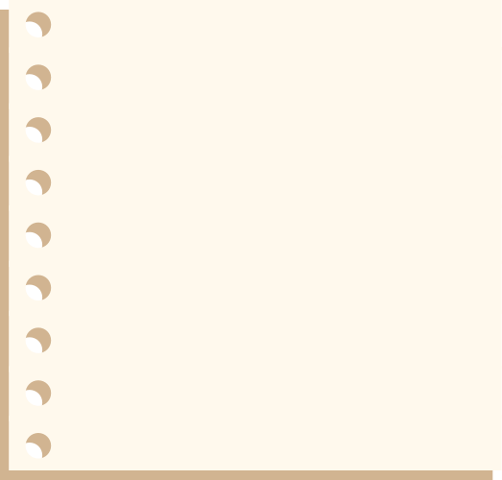
YÊU CẦU CẦN ĐẠT
1
Củng cố về đọc, viết, so sánh các số thập phân
2
Rèn kĩ năng viết số thập phân, chuyển về số thập phân bằng nhau

Slide 7
Bài 1: Đọc số thập phân; nêu phần nguyên, phần thập phân và giá trị theo vị trí của mỗi chữ số trong số đó:
63,42 ; 99,99 ; 81,325 ; 7,081
Nêu cách đọc số thập phân?
Muốn đọc một số thập phân, ta đọc lần lượt từ hàng cao đến hàng thấp: trước hết đọc phần nguyên, đọc dấu “phẩy”, sau đó đọc phần thập phân.

Slide 8
Bài 1: Đọc số thập phân; nêu phần nguyên, phần thập phân và giá trị theo vị trí của mỗi chữ số trong số đó:
63,42 ; 99,99 ; 81,325 ; 7,081
Số đã cho
Đọc số
Phần nguyên
Phần thập phân
Sáu mươi ba phẩy bốn mươi hai.
63,42
63
42
Chín mươi chín phẩy chín mươi chín
99,99
99
99
Tám mươi mốt phẩy ba trăm hai mươi lăm
81,325
81
325
Bảy phẩy không trăm tám mươi mốt.
7,081
7
081

Slide 9
 | Chục | Đơn vị | , | Phần mười | Phần trăm | Phần nghìn
Hàng
Số thập phân
63,42
6
3
4
2
99,99
9
9
9
9
81,325
8
1
3
2
5
7,081
7
0
8
1

Slide 10
Bài 2: Viết số thập phân có.
Tám đơn vị, sáu phần mười, năm phần trăm (tức là tám đơn vị và sáu mươi lăm phần trăm)
Bảy mươi hai đơn vị, bốn phần mười, chín phần trăm, ba phần nghìn (tức là bảy mươi đơn vị và bốn trăm chín mươi ba phần nghìn).
Không đơn vị, bốn phần trăm.
8,65
72,493
0,04

Slide 11
Em hãy nêu cách viết số thập phân ?
Muốn viết một số thập phân, ta viết lần lượt từ hàng cao đến hàng thấp: trước hết viết phần nguyên, viết dấu “phẩy”, sau đó viết phần thập phân

Slide 12
Bài 3: Viết thêm chữ số 0 vào bên phải phần thập phân
của mỗi số thập phân để các số thập phân dưới đây
đều có hai chữ số ở phần thập phân.
74,6
74,60
284,3
284,30
401,25
401,25
104
104,00

Slide 13
Bài 4: Viết các số sau đây dưới dạng số thập phân:
3
25
2002
3
a)
4
10
100
1000
1000
1
3
7
1
b)
1
4
5
8
2

Slide 14
Bài 4a: Viết các số sau dưới dạng số thập phân.
3 10
3 100
=
0,3
=
0,03
25 100
4
=
4,25
20021000
2,002
=

Slide 15
Bài 4b: Viết các số sau dưới dạng số thập phân.
1 4
3
5
=
0,25
=
0,6
7
8
1
2
=
0,875
1,5
1
=

Slide 16
Bài 5:
>
<
>
=
78,6 ...... 78,59
9,478 ..... 9,48
28,300 ..... 28,3
0,916 ..... 0,906
<
=
>

Slide 17

Time
TRÒ CHƠI

Slide 18


Hết giờ
1
10
9
8
7
6
5
4
3
2
20
19
18
17
16
15
14
13
12
Time
11
C©u 1
Trong số thập phân 3,25 chữ số 3 thuộc hàng nào?
A. Hàng chục B. Hàng phần mười
C. Hàng đơn vị D. hàng phần trăm
Key
C. Hàng đơn vị

Slide 19
Hết giờ
Câu 2
10
9
8
7
6
5
4
3
2
1
20
19
18
17
16
15
14
13
12
Time
11
Trong số thập phân 86,324 chữ số 3 thuộc
hàng nào?
A. Hàng chục B. Hàng trăm
C. Hàng phần mười D. Hàng phần trăm
Key
C. Hàng phần mười

Slide 20
Hết giờ
Câu 3
10
9
8
7
6
5
4
3
2
1
20
19
18
17
16
15
14
13
12
11
Time
Số thập phân 25,477 đọc là:
A. Hai lăm phẩy bốn trăm bảy bảy
B. Hai mươi lăm phẩy bốn trăm bảy bảy
C. Hai lăm phẩy bốn bảy bảy
D. Hai mươi lăm phẩy bốn trăm bảy mươi bảy
Key
D. Hai mươi lăm phẩy bốn trăm bảy mươi bảy

Slide 21
Hết giờ
10
9
8
7
6
5
4
3
2
1
20
19
18
17
16
15
14
13
12
Time
11
C©u 4
Số thập phân gồm : Mười đơn vị, ba mươi
lăm phần nghìn được viết là:
A. 10,35 B. 10,035
C. 10,350 D. 1,35
Key
B. 10,035

Slide 22
Hết giờ
Câu 5
10
9
8
7
6
5
4
3
2
1
20
19
18
17
16
15
14
13
12
Time
11
Điền dấu thích hợp vào ô trống:
30,35………30,035
A. = B. < C. >
Key
C. >

Slide 23
Dặn dò
Ôn tập về số thập phân
Chuẩn bị bài:
Ôn tập về số thập phân (tiếp theo)

